Slide 1
Състояние и възможности за външна търговия на българското овцевъдство и козевъдство
Министерство на земеделието, храните и горите
Дирекция „Пазарни мерки и организации на производители”
Декември 2017 г.

Slide 2
Динамика на износа на овце и кози от България 2009-2016г. (брой)

Slide 3
Износ на животни от рода на овцете 2009-2016г. (брой)
Вносители | 2009 | 2010 | 2011 | 2012 | 2013 | 2014 | 2015 | 2016 | 2017
Общо | 20 014 | 208 150 | 858 369 | 107 223 | 23 705 | 12 941 | 405 | 940
Турция |  | 199 767 | 824 840 | 100 223 | 11 631 | 228 | 405 | 940 | 9 100*
Кипър | 8 730 | 4 818
Гърция | 11 284 | 3 565 | 2285 |  | 292
Унгария |  |  |  |  |  | 641
Либия |  |  | 31 244 | 6 500 | 11 022 | 10 827
Молдова |  |  |  |  | 10 | 1 245
* 3 300 бр. агнета, 2 600 селекционни животни, и около 3 500 бр. овце

Slide 4
Износ на животни от рода на козите 2009-2016г. (брой)
Вносители | 2010 | 2011 | 2012 | 2013 | 2014
Общо | 267 | 7 | 142 | 2 827 | 3 121
Албания | 106
Азeрбайджан |  |  |  | 1 330 | 1550
Гърция | 161
Турция |  | 7 | 142 | 1 497 | 1 571

Slide 5
Износ на овче и козе месо 2009-2016г.
тона
Вносители | 2012 | 2013 | 2014 | 2015 | 2016
Общо | 1 641 | 1 450 | 1 892 | 1 707 | 997
Хърватия | 537 | 498 | 664 | 558 | 601
Италия | 635 | 381 | 753 | 904 | 230
Йордания |  |  |  |  | 36
Гърция | 353 | 565 | 475 | 214 | 34
Катар |  |  |  | 4 | 34
Обединено Кралство |  |  |  | 7 | 25
Казахстан |  | 4 |  | 17 | 21
Белгия |  |  |  |  | 11
Русия | 116

Slide 6
Износ на овчо сирене 2012-2016г., тона
Вносители | 2012 | 2013 | 2014 | 2015 | 2016
Общо | 6 069 | 6 606 | 8 024 | 6 716 | 6 425
Германия | 1 392 | 2 007 | 3 119 | 1 755 | 2 159
САЩ | 2 150 | 1967 | 2258 | 1312 | 1 737
Австралия | 842 | 627 | 665 | 600 | 673
Румъния | 356 | 444 | 306 | 394 | 430
Кипър | - | 259 | 369 | 969 | 216
Испания | 149 | 128 | 104 | 165 | 206
Ливан | 362 | 346 | 291 | 394 | 202
Австрия | 18 | 38 | 40 | 117 | 191
Гърция | 219 | 306 | 249 | 325 | 121
Обединено кралство | 39 | 49 | 58 | 210 | 120
Полша | 29 | 17 | 25 | 37 | 82
Дания | 68 | 74 | 69 | 63 | 58
Канада | 113 | 6 | 39 | 84 | 56
ОЕА | 27 | 20 | 40 | 36 | 50

Slide 7
Потенциални пазари

Slide 8
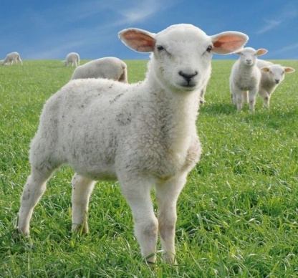
Потенциални пазари за живи животни от рода на
овцете с тарифен код 010410
Страни вносителки | Стойност на вноса (USD хиляди) | Търговски баланс | Внесено количество 2016, тона | Средна цена долара/тон | Среден размер на прилагана ставка (%)
Саудитска арабия | 590,970 | -576,290 | 164,661 | 3,589 | 0
Либия | 174,898 | -174,898 | 57,502 | 3,042 | 0
Кувейт | 108,592 | -108,535 | 48,849 | 2,223 | 0
Катар | 82,385 | -82,184 | 0 |  | 0
Оман | 63,978 | -56,593 | 14,424 | 4,436 | 0
Израел | 44,818 | -44,641 | 14,774 | 3,034 | 21
източник: ITC 2017

Slide 9
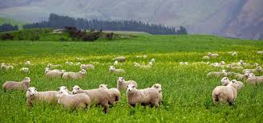
Потенциални пазари за меса от животни от рода на овцете или козите, пресни, охладени или замразени ТК 0204
Вносители | Стойност на вноса хил. долара | Търговски баланс, хил. долара | Внесено количество тона | Цена $/т
Китай | 573 885 | -538,618 | 220 063 | 2,608
Катар | 71 934 | -71 934 | 14 607 | 4 925
ОАЕ | 59266 | -58 180 | 11 885 | 4 987
Саудитска арабия | 54 344 | -53 497 | 9 175 | 5 923
Кувейт | 12 651 | -12 651 | 1 711 | 7 394
Алжир | 9626 | -9 626 | 1 642 | 5 862
Иран | 9 267 | -7 859 | 2 227 | 4 161
Йордания | 8 822 | -8 819 | 1 526 | 5 781
Бахрейн | 8 705 | -8 705 | 2 167 | 4 017
Швейцария | 4 294 | -4 294 | 529 | 8117
Южна Африка | 1 600 | -410 | 761 | 2102
Сингапур | 1 413 | -1411 | 229 | 6170
Хонг Конг | 1 340 | -1164 | 96 | 13958
Андора | 1 301 | -1301 | 183 | 7109
Оман | 1 277 | -1275 | 225 | 5676

Slide 10
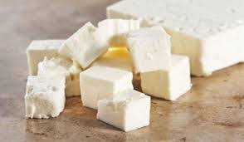
Потенциални пазари за сирена
Страни вносители | стойност на вноса | баланс 2016 (USD хиляди ) | внесено количество тона | Долара на тон
Общо | 16380919 | -271570 | 3696073 | 4432
Германия | 2940285 | -985494 | 567829 | 5178
САЩ | 1167783 | -743538 | 114603 | 10190
Об. Кралство | 997418 | -595413 | 236038 | 4226
Белгия | 894799 | -527174 | 198623 | 4505
Русия | 586198 | -578172 | 151712 | 3864
Испания | 549261 | -275354 | 140002 | 3923
Япония | 546518 | -543783 | 151702 | 3603
Швеция | 415917 | -378104 | 87823 | 4736
Австрия | 313439 | -32214 | 73779 | 4248
Мексико | 287953 | -275009 | 76100 | 3784
Австралия | 262422 | -11209 | 63339 | 4143
Саудитска Арабия | 242014 | -70581 | 71599 | 3380

Slide 11
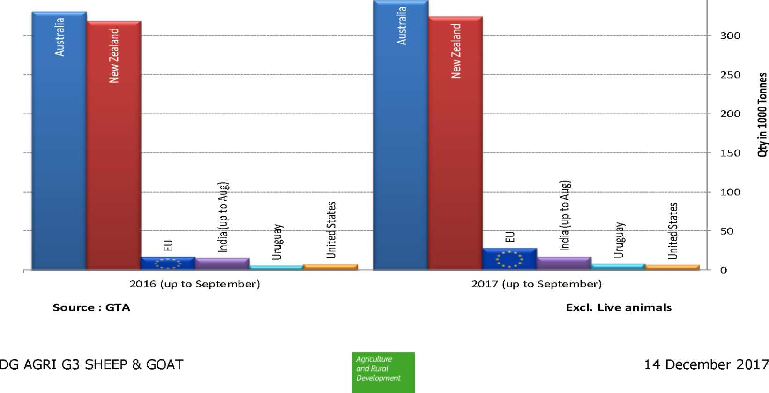
Основни износители на меса от овче и козe месо в света, хиляди тона

Slide 12
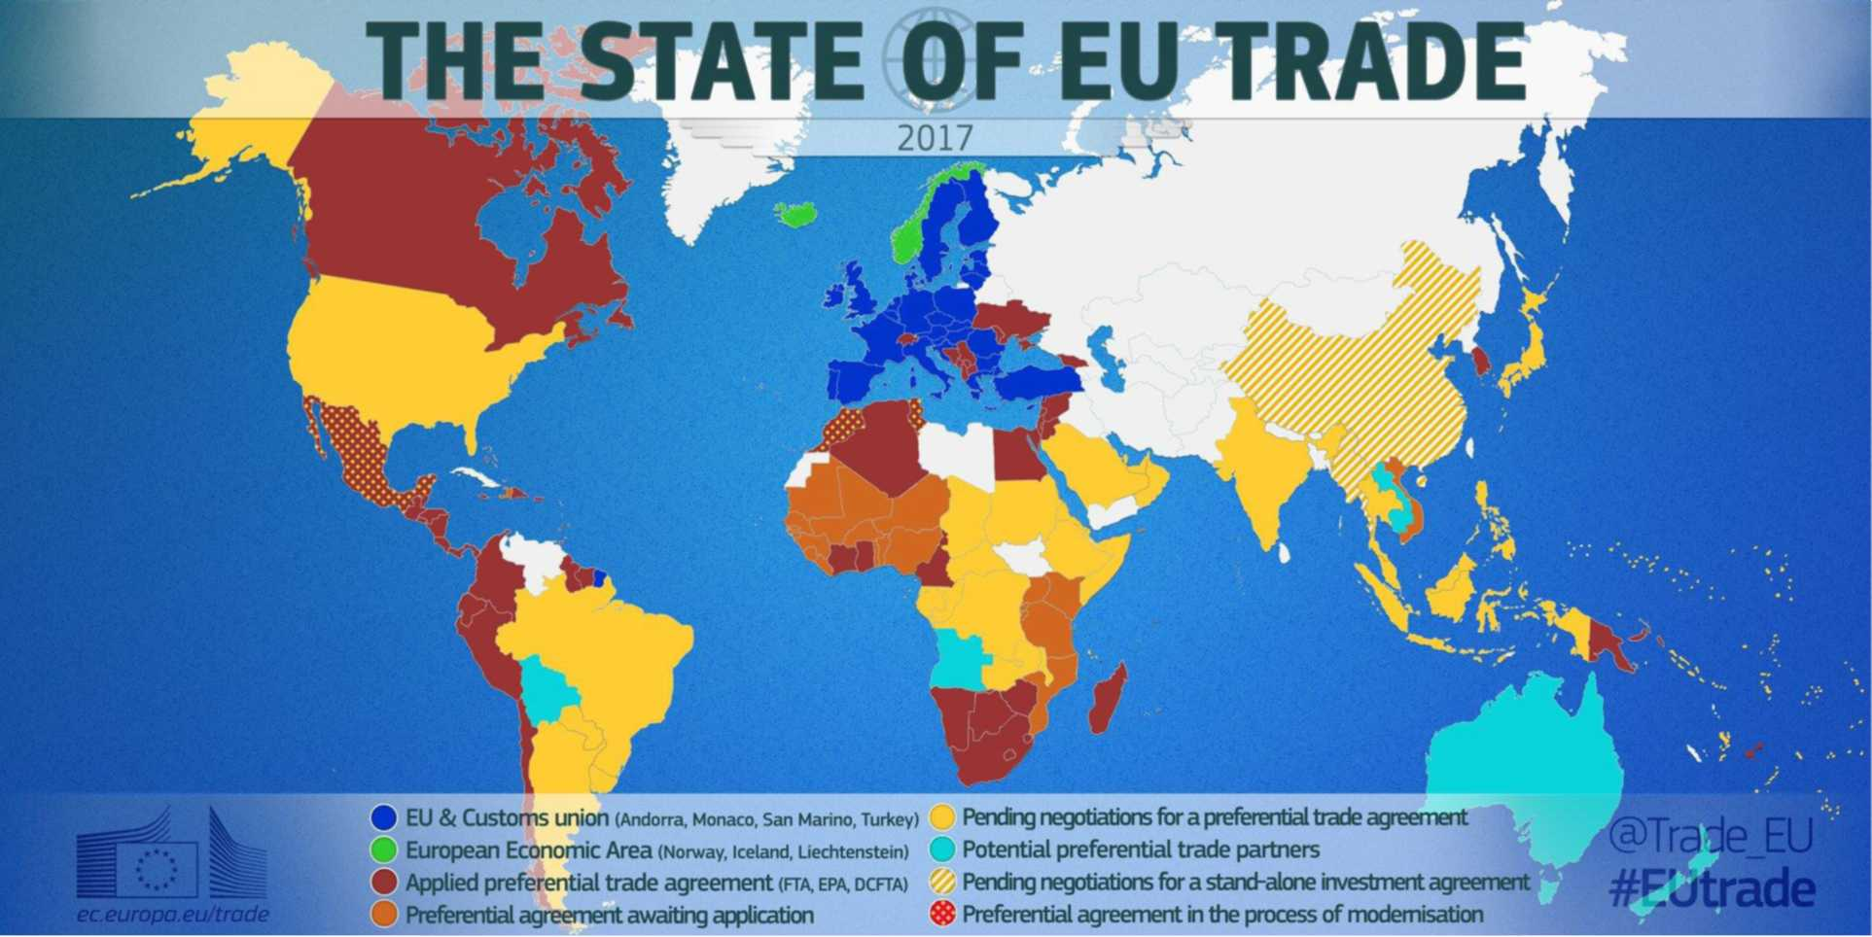
Търговски споразумения на ЕС. Възможности и предизвикателства

Slide 13
Предстоящи за финализиране
Меркосур
Япония / премахване на 30% мито за сирена и въвеждане на безмитни квоти/
Мексико
Предстоящи през 2018
Австралия - ефект от очакваната либерализация в сектора
Нова Зеландия - ефект от очакваната либерализация в сектора
Индия

Slide 14
Двустранно договорени ветеринарни сертификати
Ветеринарен сертификат за внос на месни продукти в Република Азербайджан (23.2.2017г.)
Ветеринарен здравен сертификат за износ за Босна и Херцеговина на млечни продукти, (30.6.2017г.)
Ветеринарен сертификат за износ в Босна и Херцеговина на домашни овце и кози за разплод и/или производство
(30.6.2017г.)
Ветеринарен сертификат за внос на месни продукти в Грузия. (25.10.2017г.)

Slide 15
Ветеринарен сертификат за износ в Република Косово на овце и кози (20.9.2017г.)
Ветеринарно-здравен сертификат за млечни продукти за човешка консумация, получени от краве, овче, козе и биволско мляко, от Република България за изпращане за Република Македония (14.6.2017г.)
Ветеринарен сертификат за домашни овце и кози, предназначени за клане след внос в Р. Сърбия (16.6.2017г.)
Сертификат за мляко и млечни продукти (20.9.2017г.)

Slide 16
Ветеринарен сертификат за износ на овце и кози за разплод за Република Сърбия (16.6.2017г.)
ВЕТЕРИНАРНО-ЗДРАВЕН СЕРТИФИКАТ ЗА ДОМАШНИ ЖИВОТНИ ОТ ВИДА “ОВЦЕ” (OVIES ARIES) И ОТ ВИДА “КОЗИ” (CAPRA HIRCUS), ПРЕДНАЗНАЧЕНИ ЗА НЕЗАБАВНО КЛАНИ СЛЕД ВНОС
Ветеринарен здравен сертификат да млечни продукти за човешка консумация, получени от мляко и крави, овце, кози и биволи, предназначени за износ за Република Турция (12.7.2017г.)

Slide 17
Ветеринарен здравен сертификат за износ на домашни животни от рода на овцете (Ovies Aries) и домашни животни от рода на козите (Capra Hircus), предназначени за износ за разплод от държави-членки на ЕС за Република Турция. (12.7.2017г.)

Slide 18
Благодарим Ви за вниманието!
Дирекция „Пазарни мерки и организации на производители“
Отдел „Подкрепа на износа и промоции“
export@mzh.government.bg

